Slide 1






Tiết 3
Tiết 3
Tiếng việt 2
Tiếng việt 2
(Nghe – viết)

Slide 2



*Kiến thức, kĩ năng:
- Viết đúng đoạn chính tả theo yêu cầu.
- Làm đúng các bài tập chính tả.
*Phát triển năng lực và phẩm chất:
- Biết quan sát và viết đúng các nét chữ, trình bày đẹp bài chính tả.
- HS có ý thức chăm chỉ học tập.

Slide 3

Nghe – viết
1
Bài tập chính tả
2

Slide 4
01
NGHE – VIẾT
NGHE – VIẾT
NGHE – VIẾT

Slide 5
Chiếc rễ đa tròn
Nhiều năm sau, chiếc rễ đã lớn và thành cây đa con có vòng lá tròn. Thiếu nhi vào thăm vườn Bác, em nào cũng thích chời trò chui qua chui lại vòng lá ấy. Lúc đó, mọi người mới hiểu vì sao Bác cho trồng chiếc rễ đa thành hình tròn như thế.

Slide 6
Chiếc rễ đa tròn
Nhiều năm sau, chiếc rễ đã lớn và thành cây đa con có vòng lá tròn. Thiếu nhi vào thăm vườn Bác, em nào cũng thích chời trò chui qua chui lại vòng lá ấy. Lúc đó, mọi người mới hiểu vì sao Bác cho trồng chiếc rễ đa thành hình tròn như thế.
Đoạn văn có những chữ nào dễ viết sai?
Đoạn văn có những chữ nào viết hoa?

Slide 7

Luyện viết từ
chiếc rễ
vòng
chui
Bác

Slide 8
VIẾT BÀI
VIẾT BÀI
vào vở ô li
vào vở ô li

Slide 9
02
BÀI TẬP CHÍNH TẢ
BÀI TẬP CHÍNH TẢ
BÀI TẬP CHÍNH TẢ

Slide 10
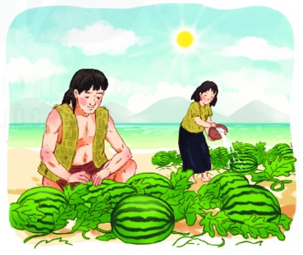
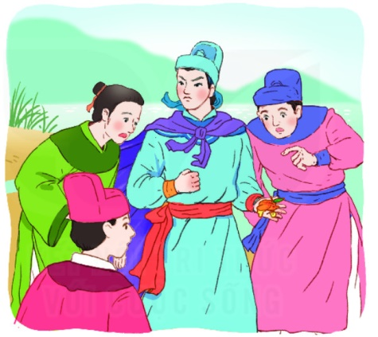
2. Viết vào vở tên của 2 nhân vật được nói đến trong chủ điểm Con người Việt Nam.
Mai An Tiêm Trần Quốc Toản

Slide 11
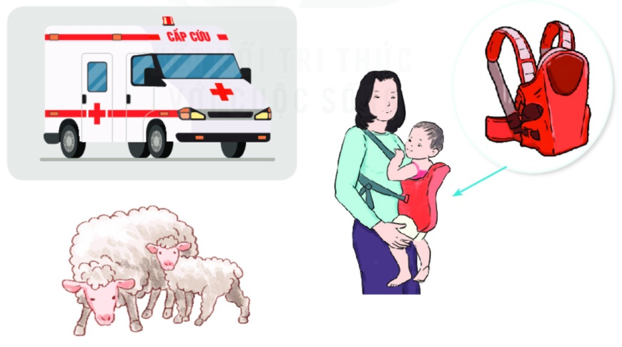
3. Chọn a hoặc b.
a. Tìm từ ngữ có tiếng chứa iu hoặc ưu.
cấp cứu
địu
con cừu

Slide 12
3. Chọn a hoặc b.
b. Chọn im hoặc iêm thay cho ô vuông.
đàn chim
đứng nghiêm
quả hồng xiêm
màu tím

Slide 13


Slide 14

GIÁO ÁN ĐIỆN TỬ LỚP 4
GIÁO ÁN ĐIỆN TỬ LỚP 2 & LỚP 3
Bộ Kết nối tri thức
Soạn bài giảng yêu cầu các khối lớp
Thiết kế bài giảng E – Learning
MĂNG NON – TÀI LIỆU TIỂU HỌC
Mời truy cập: MĂNG NON- TÀI LIỆU TIỂU HỌC/ Facebook
SĐT ZALO : 0382348780 - 0984848929

